Slide 1


UỶ BAN NHÂN DÂN QUẬN LONG BIÊN
TRƯỜNG MẦM NON BAN MAI XANH
LĨNH VỰC PHÁT TRIỂN NHẬN THỨC
MÔN LÀM QUEN VỚI TOÁN
Đề tài: Tách nhóm có 8 đối tượng ra làm 2 phần bằng các cách khác nhau
Lứa tuổi: Mẫu giáo lớn
Giáo viên: Lê Thị Hiền
Năm học 2023-2024

Slide 2


Slide 3

GỒM 3 PHẦN:
Phần 1: Ôn số lượng, thêm bớt trong phạm vi 8
Phần 2: Tách nhóm có 8 đối tượng ra làm 2 phần bằng các cách khác nhau
Phần 3: Trò chơi ôn luyện

Slide 4
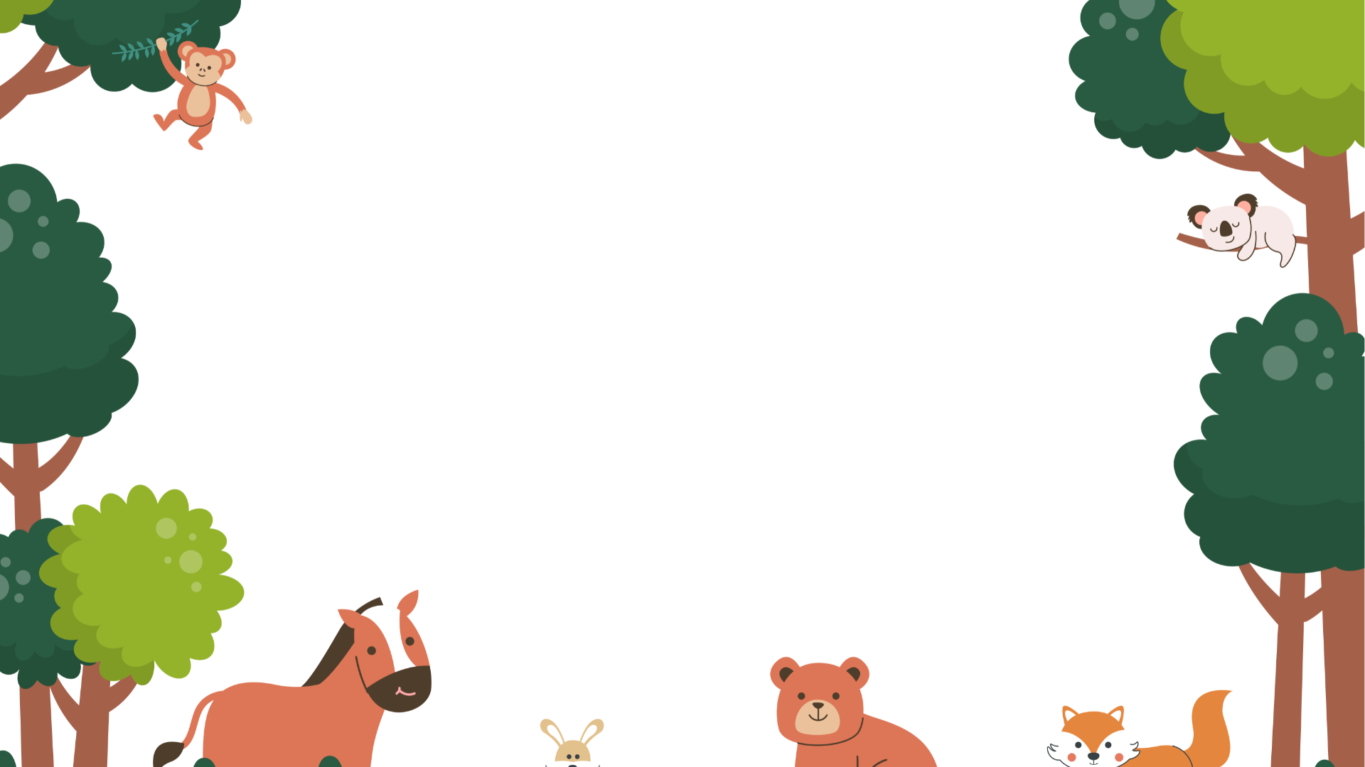
Phần 1
Ôn số lượng, thêm bớt trong phạm vi 8

Slide 5
TRÒ CHƠI
Những con vật dễ thương

Slide 6


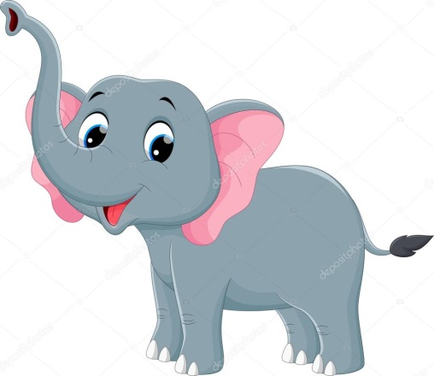
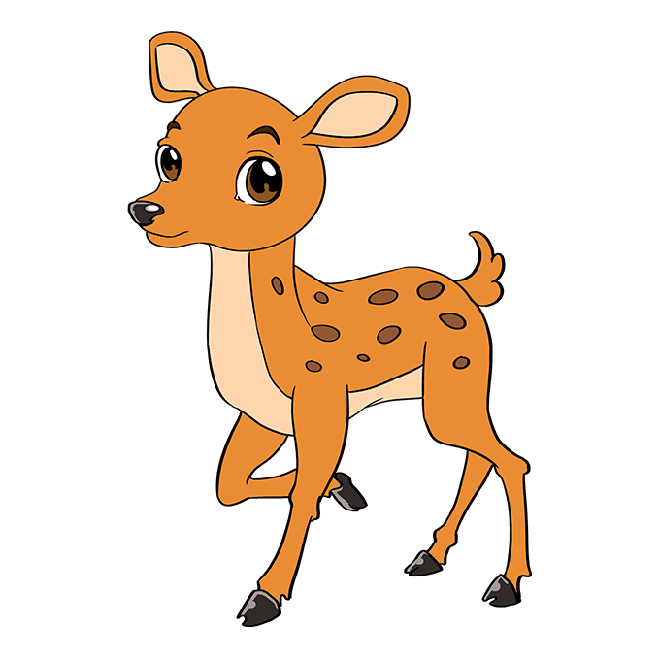
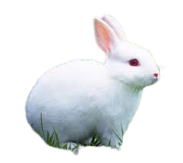




Con đếm xem có bao nhiêu
con vật?
6
A. 5
B. 6
C. 7

Slide 7





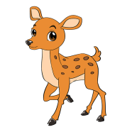

Con hãy tìm nhóm con vật có số lượng là 8?
A
8
B
C
D

Slide 8

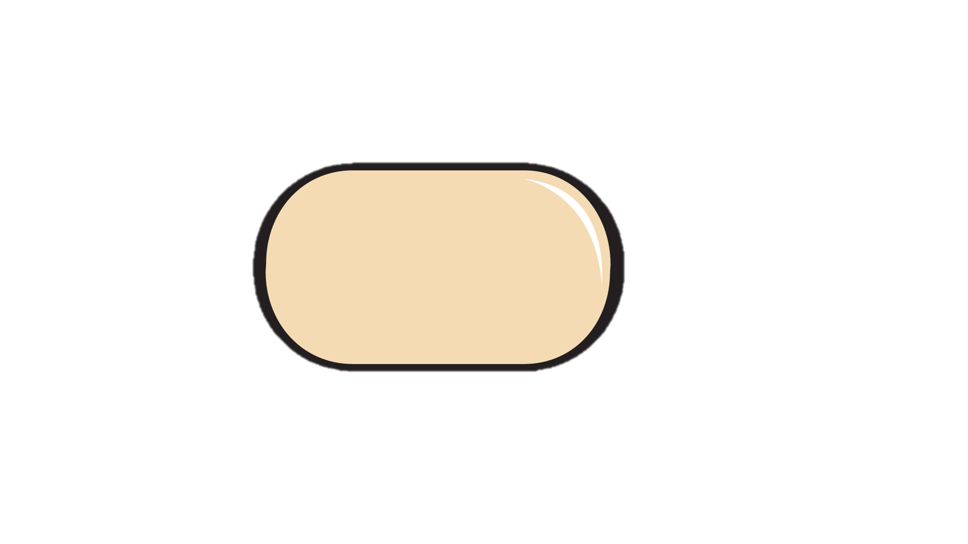





Đố con có bao nhiêu con chim đang bay?
8
A. 6
B. 7
C. 8

Slide 9


Đố con trên bãi cỏ có mấy con nai?
7
A. 6
B. 7
C. 8

Slide 10
Muốn có 8 con nai thì phải thêm mấy con nai nữa?
8
A
B
C

Slide 11

Có 2 bạn nai đi về nhà .
Vậy trên bãi cỏ còn mấy bạn nai?
A:
5
B:
6
C:
7

Slide 12

Phần 2
Tách nhóm có 8 đối tượng
ra làm 2 phần bằng các cách khác nhau

Slide 13

TÁCH THEO Ý THÍCH

Slide 14


8

Slide 15


Con đã tách 8 con chim ra làm 2 phần theo cách nào?
A
B
1
7
2
6
D
C
4
4
3
5

Slide 16

Đố con có mấy cách tách nhóm đối tượng có số lượng là 8 thành 2 phần?
A. 1 cách
B. 2 cách
C. 3 cách
D. 4 cách

Slide 17






1
7
2
6
4
4
3
5

Slide 18

Tách theo yêu cầu

Slide 19

8
1
7

Slide 20


8
2
6

Slide 21




3
5
8

Slide 22





8
4
4

Slide 23
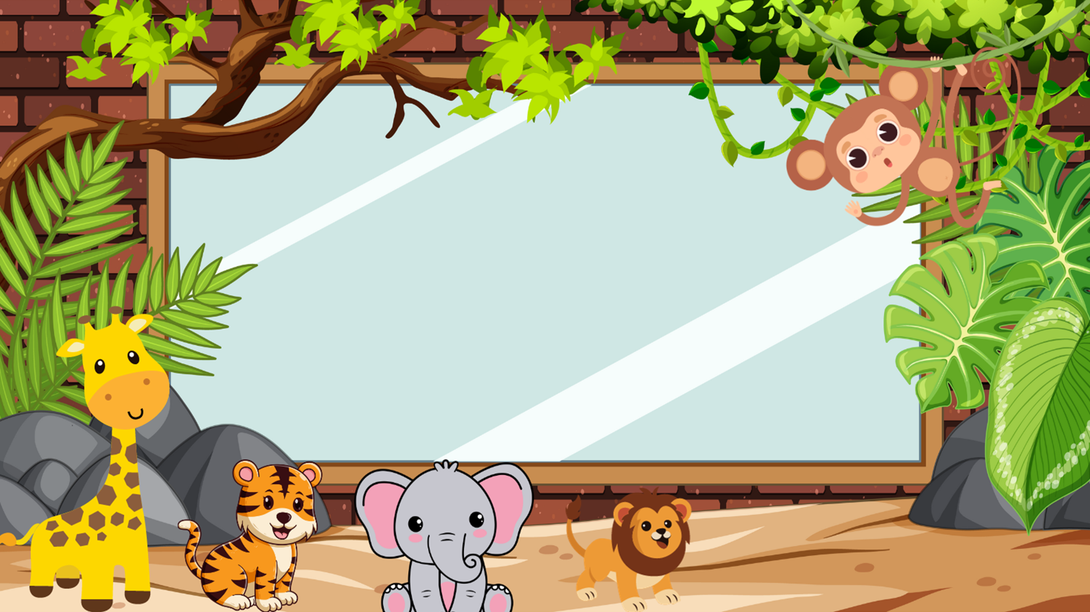
Phần 3
Trò chơi ôn luyện

Slide 24

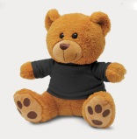

2
6
?
Câu hỏi 1: Cô có 8 con gấu bông, cô tách làm 2 phần. Một phần là 2 con gấu bông. Đố các con biết phần còn lại sẽ là mấy con gấu bông?
A. 5
B. 6
C. 4
D. 7

Slide 25







Câu hỏi 2: Con hãy giúp bạn bò sữa chọn tấm bảng có giá trị bằng với số lượng tách các con vật ở bên trên?
1 - 7

Slide 26

Câu hỏi 3: Con hãy tiếp tục giúp bạn bò sữa chọn tấm bảng có giá trị bằng với số lượng tách các con vật ở bên trên?
3 - 5

Slide 27
Câu hỏi 4: Trong các cách tách dưới đây, cách tách nào cả 2 phần đều có số lượng bằng nhau. Đố các con biết đó là cách tách nào?
A.
4
4
B.
3
3
C.
2
2
D.
1
1

Slide 28

Câu hỏi 5: Có mấy cách tách nhóm có 8 đối tượng ra làm 2 phần?
A. 3 cách
C. 6 cách
B. 5 cách
D. 4 cách

Slide 29

Câu hỏi 6: Có nhiều cách tách nhóm có 8 đối tượng ra làm 2 phần. Nhưng khi gộp 2 phần đó lại, ta được nhóm có số lượng là bao nhiêu?
A. Có số lượng là 7
B. Có số lượng là 8
C. Có số lượng là 6
D. Có số lượng là 5

Slide 30

CẢM ƠN THẦY CÔ
VÀ CÁC CON ĐÃ THAM GIA BÀI HỌC

